Slide 1
Когнитивная лингвистика
Выполнили:
Чернецкая В.Е
Цулая Л.Т

Slide 2
Когнитивная лингвистика
направление в языкознании, которое исследует проблемы соотношения языка и сознания, роль языка в концептуализации и категоризации мира, в познавательных процессах и обобщении человеческого опыта, связь отдельных когнитивных способностей человека с языком и формы их взаимодействия

Slide 3
Категоризация
процесс упорядочения полученных знаний, то есть распределения нового знания по тем или иным рубрикам, существующим в сознании человека, и часто задаваемых категориями языка, носителем которого этот человек является

Slide 4
Концептуализация
процесс определения набора когнитивных признаков какого-либо явления реального или воображаемого мира, которые позволяют человеку иметь, хранить в сознании и пополнять новой информацией сколько-нибудь очерченное понятие и представление об этом явлении и отличать его от других феноменов

Slide 5
объектом когнитивной лингвистики является язык как механизм познания

Slide 6
весна 1989 года в Дуйсбурге (Германия) – Первая международная конференция по когнитивной лингвистике

Slide 7

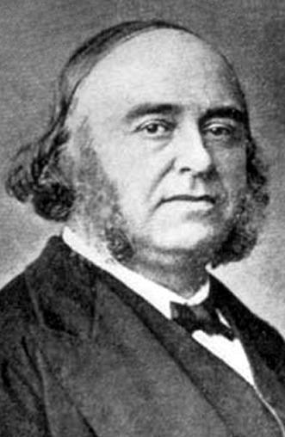
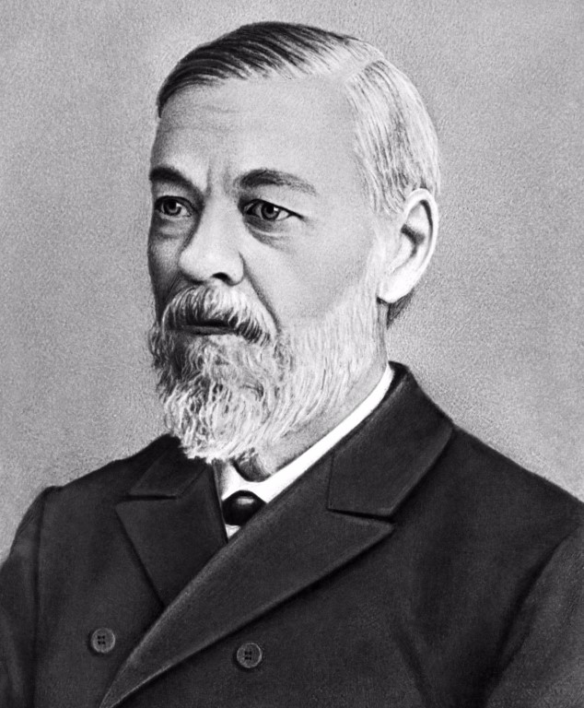
П. Брока
И.М. Сеченов

Slide 8
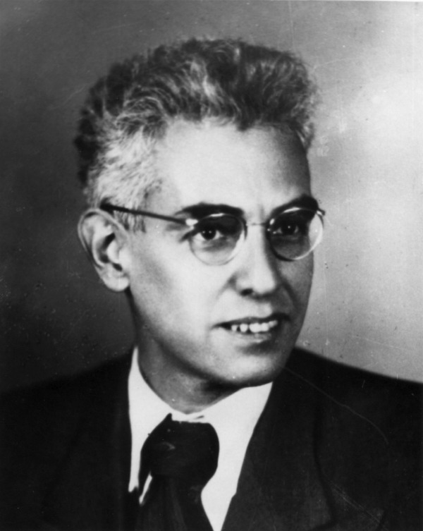
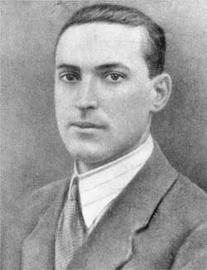
А.Р. Лурия
Л.С. Выготский

Slide 9
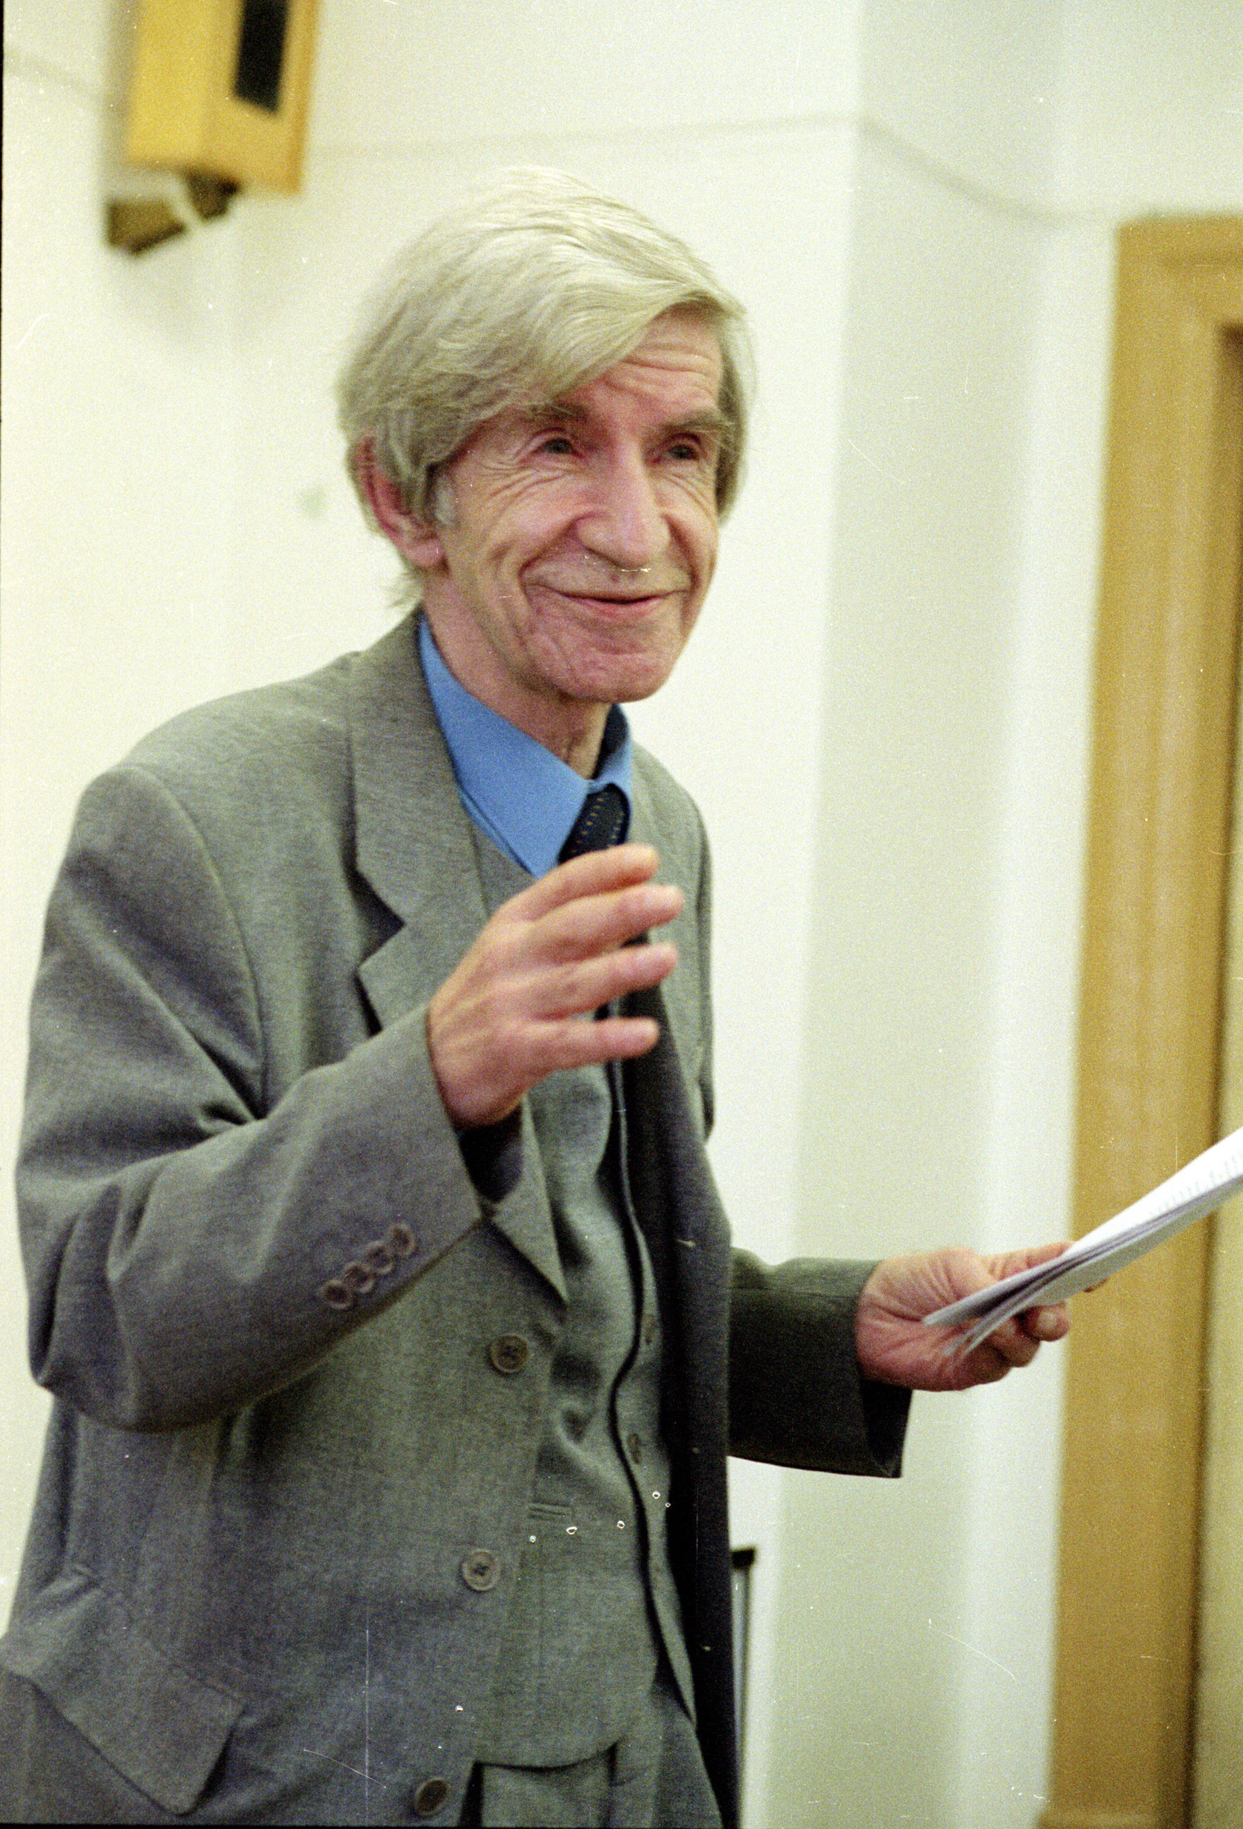

Ч. Осгуд
А.А. Леонтьев

Slide 10
Три направления в лингвистике:
генеративная
функциональная
когнитивная

Slide 11
Задачами когнитивной лингвистики является:
выявление роли участия языка в процессах познания и осмысления мира
изучение соотношения между когнитивной структурой познания и единицами языка
выявление степени участия языка в процессах получения, переработки и передачи информации о мире
исследование процессов концептуализации и категоризации знаний, описание средств и способов языковой категоризации и концептуализации констант культуры
описание системы универсальных концептов, организующих концептосферу и являющихся основными рубрикаторами ее членения
решение проблемы языковой картины мира и соотношения научной и обыденной картин мира

Slide 12
Цель когнитивной лингвистики
исследовать, каким образом осуществляются процессы восприятия, категоризации, классификации и осмысления мира, каким образом происходит накопление знаний, какие системы обеспечивают различные виды деятельности информацией

Slide 13
Главные функции языка
В курсе изучения когнитивной лингвистики в качестве самостоятельных дисциплин рассматриваются две основные сущностные функции языка – коммуникативная, где язык рассматривается как средство общения, и когнитивная, где язык изучается как орудие мысли

Slide 14
Направления когнитивной лингвистики
культурологическое (исследование концептов как элементов культуры в опоре на данные разных наук)
лингвокультурологическое (исследование названных языковыми единицами концептов как элементов национальной лингвокультуры в их связи с национальными ценностями и особенностями данной культуры)
логическое (анализ концептов логическими методами вне прямой зависимости от языковой формы)
семантико-когнитивное (исследование лексической и грамматической семантики языка как средства доступа к содержанию концептов, как средства их моделирования от семантики языка к концептосфере)
философско-семиотическое (исследование когнитивных основ знаковости)

Slide 15
Проблемы когнитивной лингвистики
На сегодняшний день когнитивную лингвистику можно назвать одним из самых современных направлений лингвистических исследований. На данном этапе когнитивная лингвистика имеет дело с тремя основными проблемами: природа языкового знака, его усвоение и способы его использования. Центральной проблемой русской когнитивной лингвистики является категоризация человеческого опыта

